Slide 2

Bài tập lớn Hệ Điều Hành
Xây dựng ứng dụng tính toán song song trên nhiều máy theo mô hình master - workers, sử dụng truyền thông TCP

Slide 3
Mục lục
Giới thiệu đề tài
Giải quyết bài toán
Kết quả thực nghiệm
Kết luận

Slide 4
Giới thiệu đề tài
Mục tiêu hướng đến của bài toán
Giải thích một số khái niệm
Tính toán song song
Master – worker
TCP

Slide 5
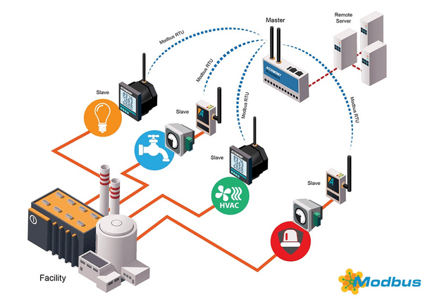
Mục tiêu giải quyết của đề tài
Xây dựng một ứng dụng có khả năng thực hiện tính toán song song trên nhiều máy tính để giải quyết các bài toán phức tạp một cách hiệu quả.
Sử dụng mô hình master-workers để phân chia công việc cho các máy tính và tổng hợp kết quả từ chúng.

Slide 6
Giải thích một số khái niệm có trong bài báo cáo
Tính toán song song
(trích Wikipedia): Tính toán song song (tiếng Anh: Parallel computing), là một hình thức tính toán trong đó nhiều phép tính và tiến trình được thực hiện đồng thời,^{[1]} hoạt động trên nguyên tắc là những vấn đề lớn đều có thể chia thành nhiều phần nhỏ hơn, sau đó được giải quyết tương tranh ("trong lĩnh vực tính toán")

Slide 7
Giải thích một số khái niệm có trong bài báo cáo
Master – worker
Mô hình Master-Workers là một mô hình phổ biến trong tính toán phân tán. Trong mô hình này, một máy chủ chính (Master) phân công công việc cho các máy chủ phụ (Workers) và quản lý việc thu thập kết quả từ các Workers

Slide 8
Giải thích một số khái niệm có trong bài báo cáo
TCP
TCP (Transmission Control Protocol - “Giao thức điều khiển truyền vận”) là một trong các giao thức cốt lõi của bộ giao thức TCP/IP. TCP hoạt động với giao thức Internet (IP) để chỉ định cách dữ liệu được trao đổi trực tuyến. TCP là giao thức truyền tải cơ bản cho nhiều loại ứng dụng, bao gồm máy chủ web và trang web, ứng dụng email, FTP và các ứng dụng ngang hàng

Slide 9
Giải quyết bài toán
Đề ra bài toán mẫu
Phân loại hướng giải quyết
Xử lý kết nối

Slide 10
Giải quyết bài toán
Đề ra bài toán mẫu
Bài toán này nhằm tính tổng các phần tử của ma trận 9x9 bằng mô hình Master-Workers trong ngôn ngữ C/C++. Trong mô hình này, máy chủ trung tâm (Master) sẽ đọc ma trận từ một tệp văn bản và gửi cho mỗi máy chủ cấp dưới (Worker) 3 hàng của ma trận. Mỗi Worker sẽ tính tổng các phần tử nhận được và trả về kết quả cho Master. Cuối cùng, Master sẽ tổng hợp kết quả từ các Worker và tính tổng của các kết quả đó. Quá trình giao tiếp giữa Master và Worker sử dụng giao thức TCP.

Slide 11
Giải quyết bài toán
Phân loại các dạng tính toán song song
Song song cấp bit
Song song cấp lệnh
Song song cấp dữ liệu (x)
Song song cấp tác vụ (x)

Slide 12
Giải quyết bài toán
Song song cấp bit (trích Wikipedia)
Song song cấp bit (bit-level parallelism) là một dạng tính toán song song dựa trên việc tăng kích thước từ của bộ xử lý. Việc tăng kích thước từ giúp giảm số lượng lệnh mà bộ xử lý phải thực hiện để thực hiện một phép toán trên các biến có kích thước lớn hơn độ dài của từ.
Ví dụ: Xét trường hợp một bộ xử lý 8-bit phải cộng hai số nguyên 16-bit. Bộ xử lý phải cộng 8 bit thấp nhất từ mỗi số nguyên, sau đó cộng 8 bit cao nhất, yêu cầu hai lệnh để hoàn thành một phép toán duy nhất. Một bộ xử lý 16-bit sẽ có thể hoàn thành phép toán với một lệnh duy nhất

Slide 13
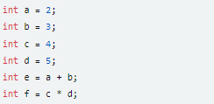
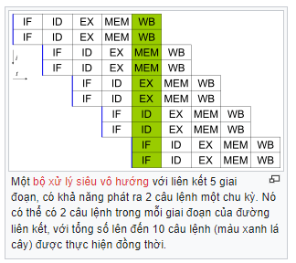
Giải quyết bài toán
Song song cấp lệnh
Song song cấp lệnh (Instruction-level parallelism - ILP) là khả năng thực hiện đồng thời nhiều lệnh trong một chương trình máy tính. Cụ thể hơn, ILP đề cập đến số lượng trung bình các lệnh được thực hiện trong mỗi bước của quá trình thực hiện song song

Slide 14
Giải quyết bài toán
Song song cấp dữ liệu
Song song cấp dữ liệu (Data-level parallelism) là một phương pháp xử lý máy tính nhằm tăng cường lưu lượng dữ liệu bằng cách hoạt động đồng thời trên nhiều phần tử dữ liệu. Nó là một dạng tính toán song song cho nhiều bộ xử lý sử dụng kỹ thuật phân phối dữ liệu trên các nút xử lý song song khác nhau. Song song cấp dữ liệu còn được gọi là song song cấp vòng lặp
Một ví dụ về song song cấp dữ liệu (Data-level parallelism) có thể được thấy trong việc sử dụng đơn vị xử lý đồ họa (GPU - Graphics Processing Unit). GPU sử dụng cả hai kỹ thuật hoạt động trên nhiều dữ liệu trong không gian và thời gian bằng một lệnh duy nhất. Hầu hết phần cứng song song cấp dữ liệu chỉ hỗ trợ một số lượng cố định các cấp độ song song, thường chỉ là một.
Ví dụ, xét trường hợp chúng ta muốn tính tổng các phần tử của một ma trận 1000x1000. Thay vì sử dụng một bộ xử lý để tính tổng tuần tự từng phần tử của ma trận, chúng ta có thể sử dụng GPU để tính tổng nhiều phần tử của ma trận cùng một lúc. GPU sẽ phân chia ma trận thành nhiều khối nhỏ hơn và tính tổng các phần tử trong mỗi khối một cách đồng thời. Kết quả cuối cùng sẽ được thu thập lại và tính tổng để thu được kết quả cuối cùng.

Slide 15
Giải quyết bài toán
Song song cấp tác vụ
Song song cấp tác vụ (Task-level parallelism) là một dạng tính toán song song trong đó một chương trình được tổ chức thành một tập hợp các tiến trình, tác vụ hoặc luồng để thực hiện đồng thời. Với song song cấp tác vụ, các mô-đun độc lập trong một ứng dụng được thực hiện đồng thời. Điều này đòi hỏi một thuật toán phải được chia thành các tác vụ độc lập và có sẵn nhiều tài nguyên tính toán.
Song song cấp tác vụ nhấn mạnh vào việc phân phối (song song hóa) của việc xử lý (tức là các luồng), thay vì dữ liệu (song song cấp dữ liệu). Hầu hết các chương trình thực tế đều nằm ở đâu đó trên một quãng đường giữa song song cấp tác vụ và song song cấp dữ liệu

Slide 16
Giải quyết bài toán
Song song cấp tác vụ
Một ví dụ về song song cấp tác vụ (Task-level parallelism) có thể được thấy trong việc xử lý hình ảnh. Giả sử chúng ta có một ứng dụng xử lý hình ảnh cần thực hiện nhiều tác vụ khác nhau trên một hình ảnh, chẳng hạn như lọc nhiễu, tăng độ sáng và tăng độ tương phản. Thay vì thực hiện các tác vụ này một cách tuần tự, chúng ta có thể sử dụng song song cấp tác vụ để thực hiện chúng đồng thời.
Ví dụ, chúng ta có thể sử dụng một bộ xử lý nhiều nhân để chạy ba luồng khác nhau, mỗi luồng thực hiện một tác vụ riêng biệt trên hình ảnh. Luồng đầu tiên sẽ thực hiện lọc nhiễu, luồng thứ hai sẽ tăng độ sáng và luồng thứ ba sẽ tăng độ tương phản. Các luồng này có thể được thực hiện đồng thời, giúp giảm thời gian xử lý tổng thể của ứng dụng.

Slide 17
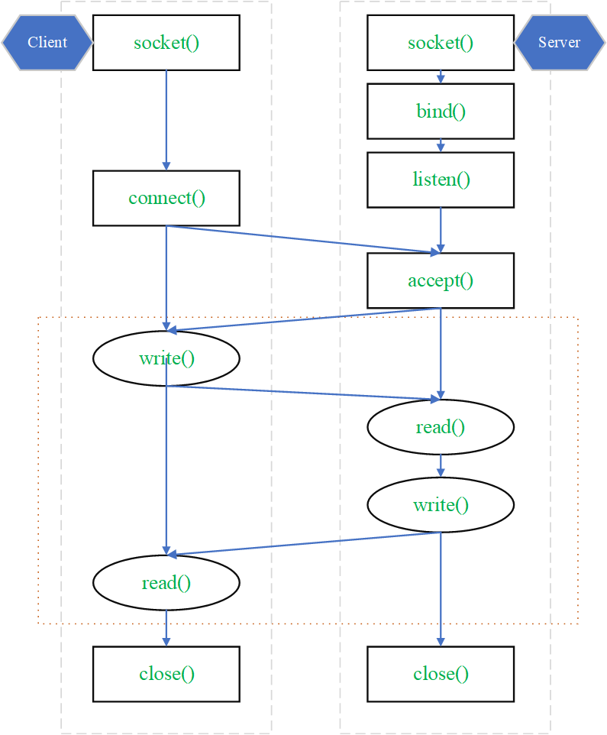
Giải quyết bài toán
Xử lý giao tiếp TCP/IP
TCP là một giao thức có kết nối và một kết nối giữa máy khách và máy chủ phải được thiết lập trước khi có thể gửi dữ liệu. Máy chủ phải lắng nghe (mở kết nối thụ động) các yêu cầu kết nối từ máy khách trước khi một kết nối được thiết lập

Slide 18
Giải quyết bài toán
Xử lý giao tiếp TCP/IP
Master
Tạo socket
Gán địa chỉ (x)
Lắng nghe, chấp nhận, và tạo kết nối với worker (x)
Giao tiếp với worker
Worker
Tạo socket
Định nghĩa địa chỉ server
Kết nối với server
Giao tiếp với server

Slide 19
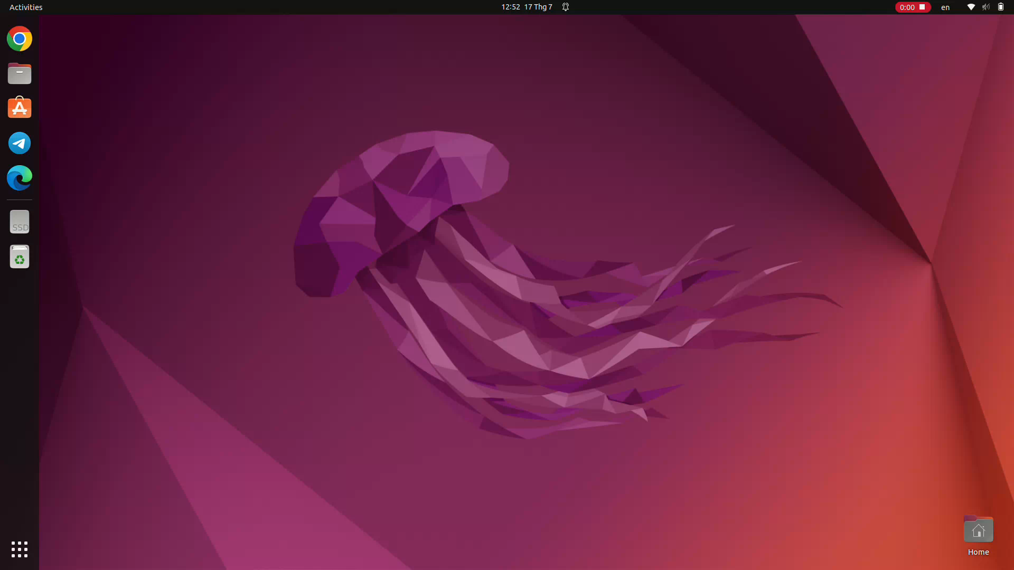
Kết quả thực nghiệm
Notes:
-lpthread là một tùy chọn của trình biên dịch gcc hoặc g++ để liên kết chương trình với thư viện libpthread. Thư viện libpthread cung cấp các hàm và cấu trúc dữ liệu để tạo và quản lý các luồng (thread) trong chương trình.
Khi bạn sử dụng các hàm từ thư viện <pthread.h> trong chương trình của mình, bạn cần liên kết chương trình với thư viện libpthread bằng cách thêm tùy chọn -lpthread khi biên dịch chương trình.

Slide 20
THANK YOU !

